Slide 1
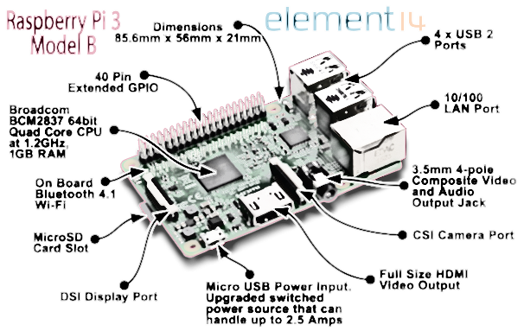

Slide 2
Elektronik- og softwareudvikling i praksis 1
19. og 20. april 2017

Slide 3
Program

Slide 4
Teknologisk Institut
Godkendte Teknologiske Serviceinstitutter
Nøgletal for Teknologisk Institut i 2015
• Omsætning, mio. kr.: 1.018 • Kommerciel omsætning, mio. kr.: 671 • FoU-indsats, mio. kr.: 229 • Resultatkontrakter, mio. kr.: 118 • Medarbejdere: 1004
Teknologisk Institut udvikler og formidler teknologiske fremskridt til gavn for dansk erhvervsliv og samfundet i øvrigt og har hvert år mere end 15.000 virksomheder som kunder. Teknologisk Instituts aktiviteter er samlet i otte divisioner: Byggeri og anlæg, Energi og Klima, Erhvervsudvikling, Life Science, Danish Meat Research Institute, Materialer, Produktion og Økonomi.

Slide 5
Teknologisk Instituts kompetencer
Byggeri og anlæg
Certificering og kontrol
Energi og klima
Erhvervsudvikling samt iværksætteri
Fødevareteknologi
Industriel produktion og udvikling
Materialer
Kemi og bioteknologi
Prøvning, kalibrering og måling
Transport og logistik
Miljø, arbejdsmiljø og sundhed
Slagteriteknologi
Robotteknologi
Internationalt Center

Slide 6
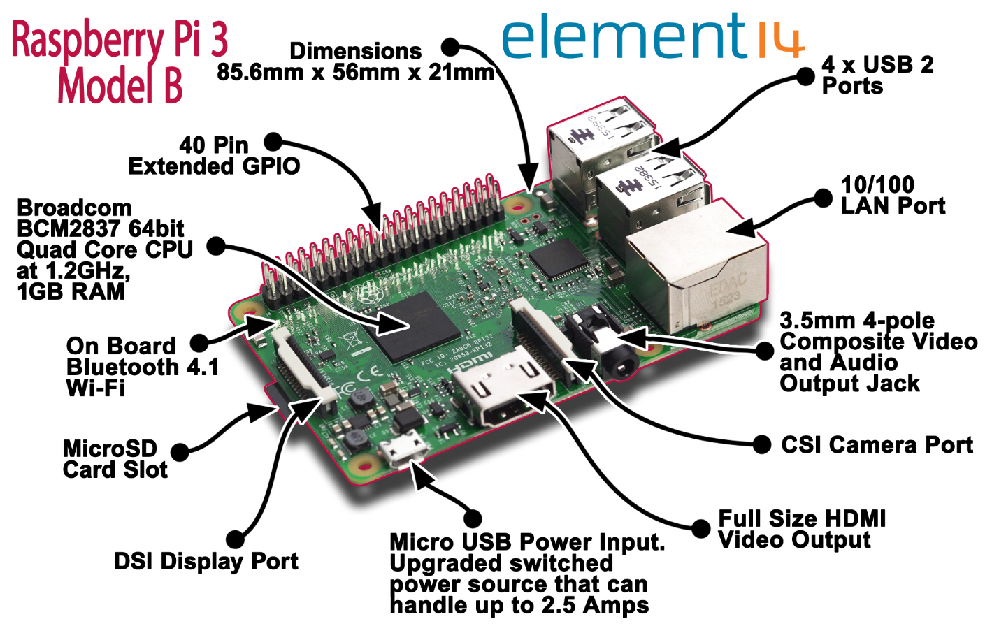
Raspberry Pi

Slide 7
Installation af Raspbian på SD kort
Raspbain
https://www.raspberrypi.org/downloads/raspbian/
Win 32 Diskimager – skriver til SD-kort
https://sourceforge.net/projects/win32diskimager/
Ovenstående er foretaget på SD kort - til kursusdagene

Slide 8
Øvelse
Tænd for Raspberry Pi
Som root (sodu):
Installere Midnigth Commander via ”apt install mc”
Installere python3.x via ”apt install python3.x”, check ”pythonX –version”
I en terminal, apt update; apt upgrade
Forbind til netværk…….
Check via Python2 (IDLE) og Python3 (IDLE)

Slide 9
Øvelse
https://www.geany.org/
Kør geany
1. testprogram i Python:
print (2+2)
print ("Hello World")
Installere geany via ”apt install geany”

Slide 10
Øvelse
Installere Apache2 (web server)
Test via browser – http://localhost
I /var/www/html – skriv
git clone http://github.com/tillars/kursus1
Test via browser – http://localhost/kursus1/temp1.html

Slide 11
Html fil:
<!DOCTYPE html>
<html>
<META HTTP-EQUIV="refresh" CONTENT="10">
<body>
<font color="black">
<h1>Temperatur: </h1>
</font>
<font color="blue">
<p>Temp =< 28 °C</p>
</font>
<font color="red">
<p>Temp > 28 °C</p>
</font>
</body>
</html>

Slide 12
Setup board og test
raspi-config
SPI enable
raspi-gpio help
raspi-gpio get
raspi-gpio set 17 op #(output)
raspi-gpio set 17 dh #(drive high)
raspi-gpio set 17 dl #(drive low)

Slide 13
WiringPi
Installere WiringPi
http://wiringpi.com/download-and-install/
(python wrapper)
http://raspi.tv/how-to-install-wiringpi2-for-python-on-the-raspberry-pi#install
Test
http://raspi.tv/2013/how-to-use-wiringpi2-for-python-on-the-raspberry-pi-in-raspbian

Slide 14
Python
Guides online
https://docs.python.org/3/tutorial/index.html
https://docs.python.org/3/reference/index.html
http://www.cs.put.poznan.pl/csobaniec/software/python/py-qrc.html
https://www.programiz.com/python-programming#learn-python-tutorial

Slide 15
Python

Slide 16
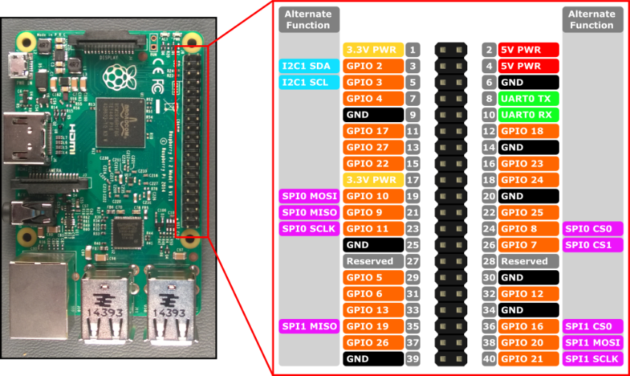
GPIO

Slide 17
GPIO test
import wiringpi
import time
print (2+2)
print ("Hello World")
print (wiringpi.piBoardRev())
wiringpi.wiringPiSetup()
#pinMode pin, in/out (0=in 1=out)
wiringpi.pinMode(0, 1)
loop = 0
while (loop < 20):
wiringpi.digitalWrite(0, 0)
time.sleep(2)
wiringpi.digitalWrite(0, 1)
time.sleep(2)
loop = loop + 1
print (loop)

Slide 18
GPIO – wiringPi Links
Pins
http://wiringpi.com/pins/special-pin-functions/
SPI
http://wiringpi.com/reference/spi-library/

Slide 19
GPIO SPI
https://da.wikipedia.org/wiki/Serial_Peripheral_Interface-bus

Slide 20
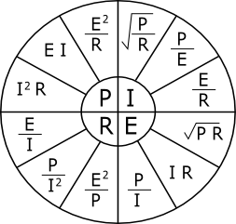
Ohm’s lov på 12 måder
E = Volt [V]
R = Modstand [Ohm]
I = Strøm [A]
P = Effekt [W]

Slide 21
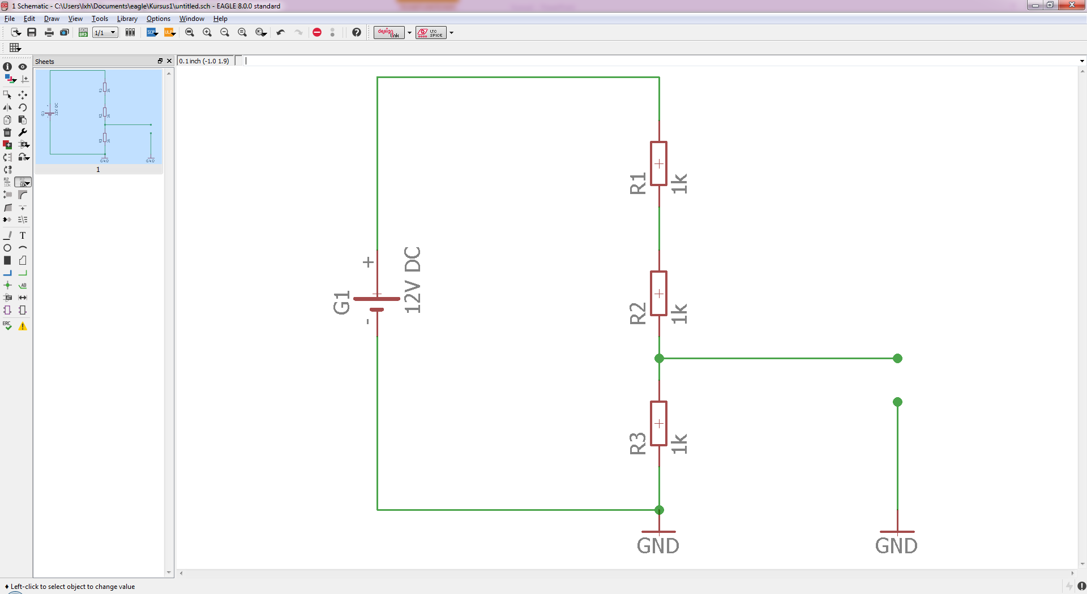

Slide 22
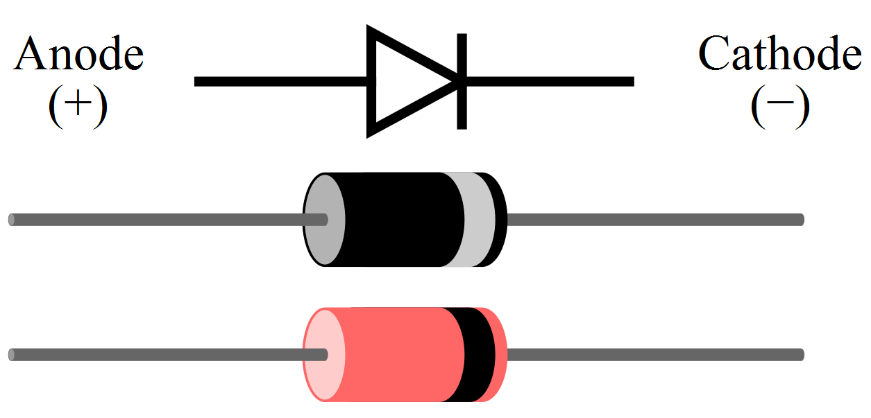
Diode

Slide 23
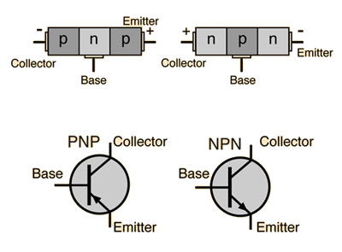
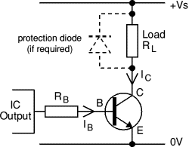
Transistor

Slide 24

Øvelse
Design og opbyg en Touch Contact
Forbind kredsløbet til Raspberry Pi og aflæs via Python program eller raspi-gpio

Slide 25
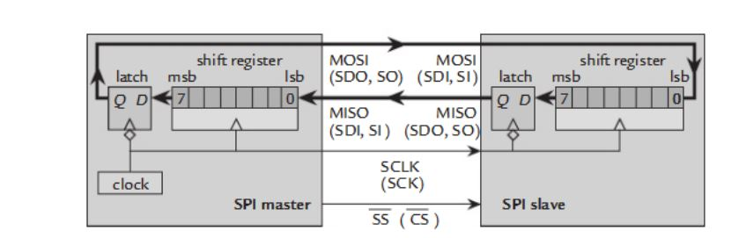
MCP3202 og Raspberry Pi - diagram

Slide 26
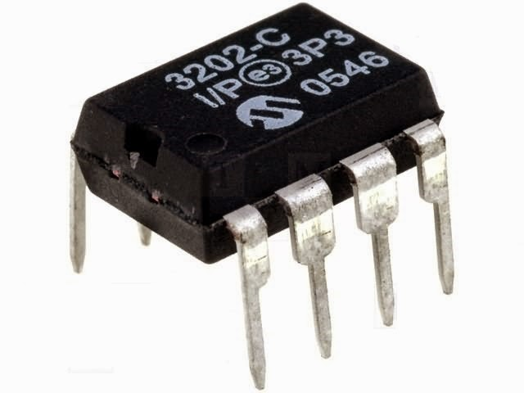
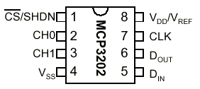
MCP3202

Slide 27
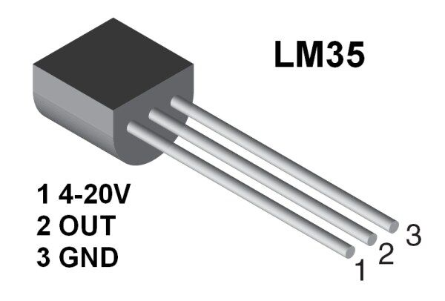
LM35

Slide 28
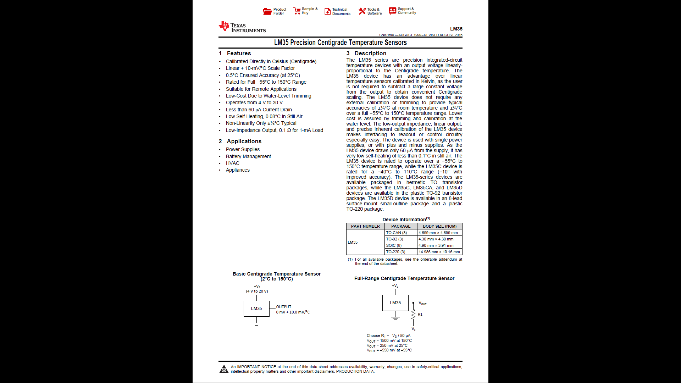

Slide 29
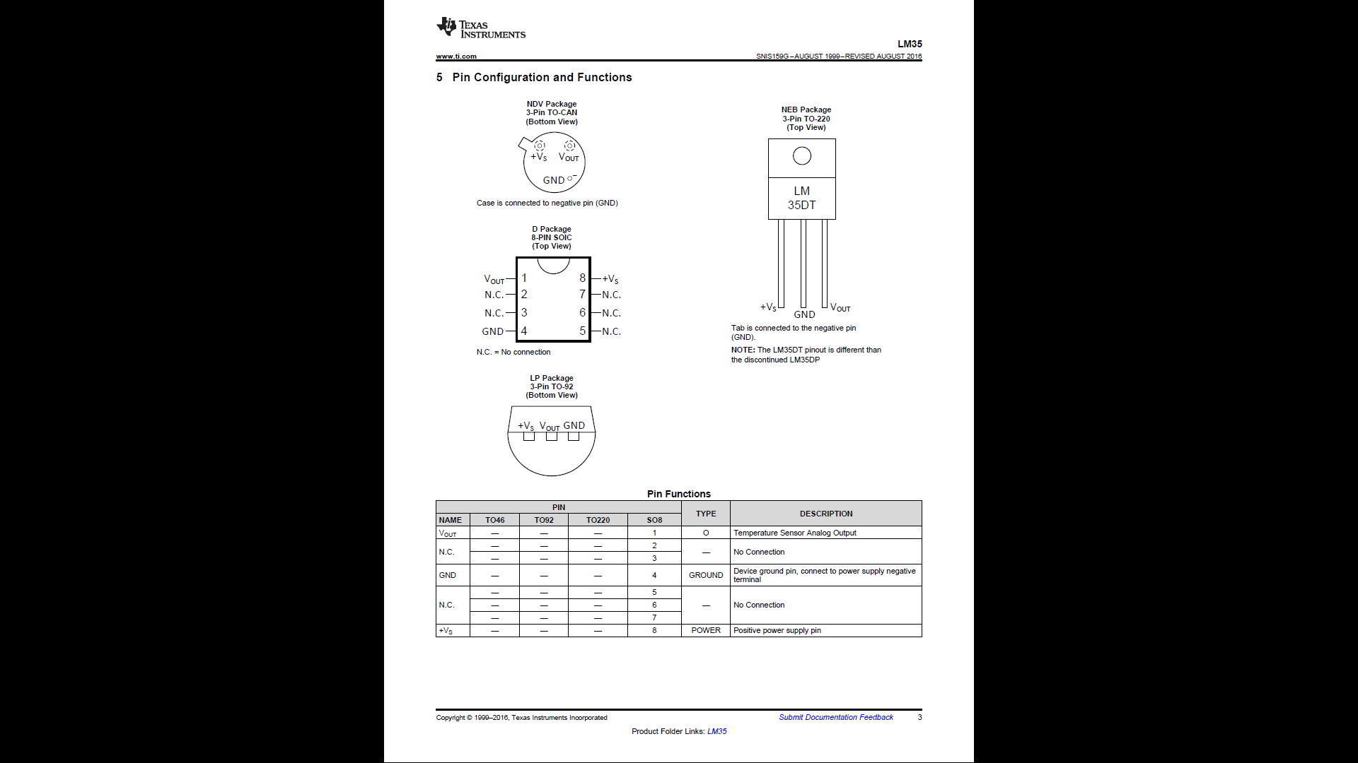

Slide 30
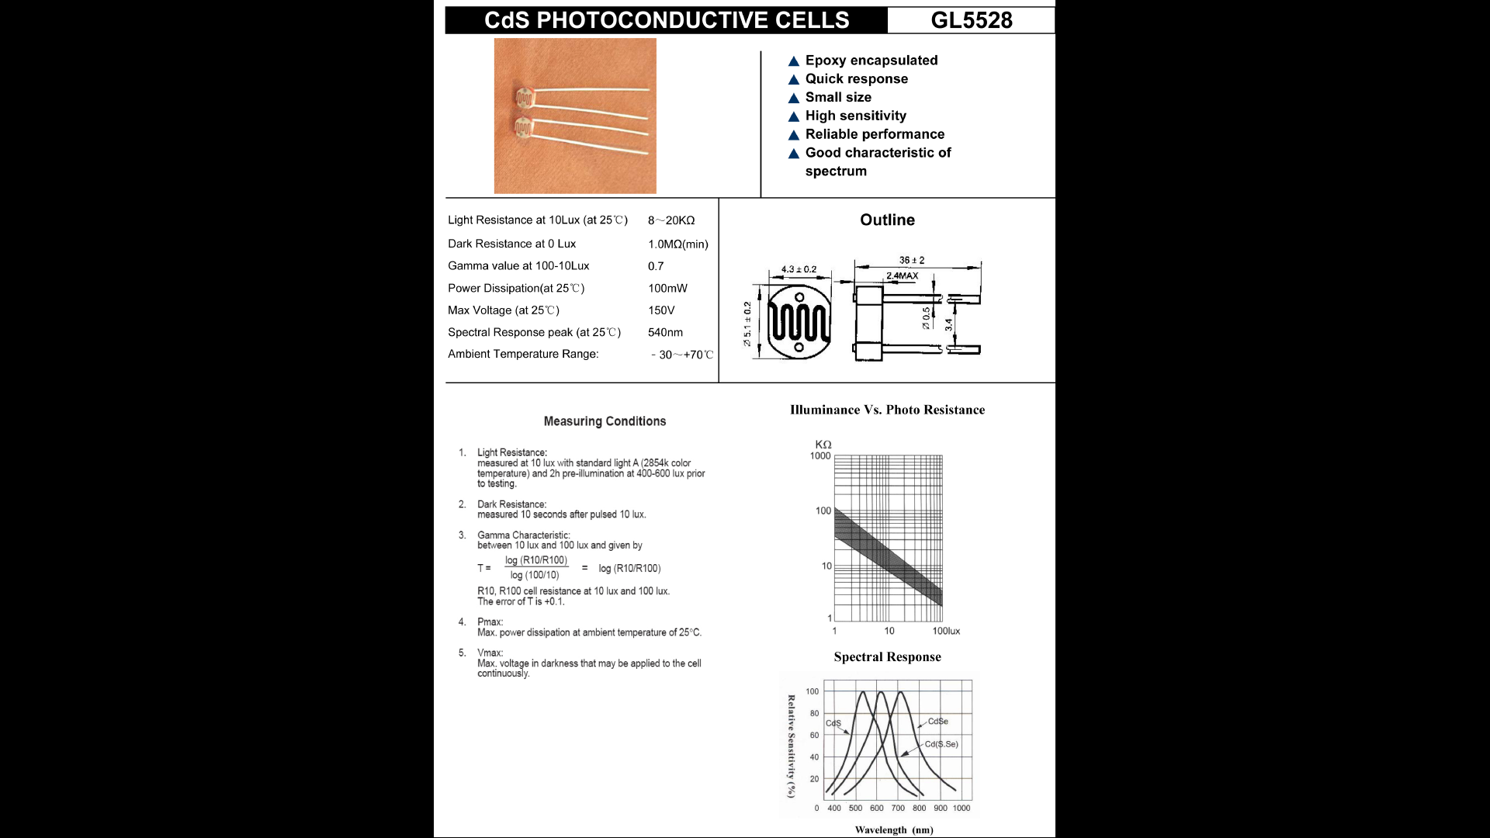
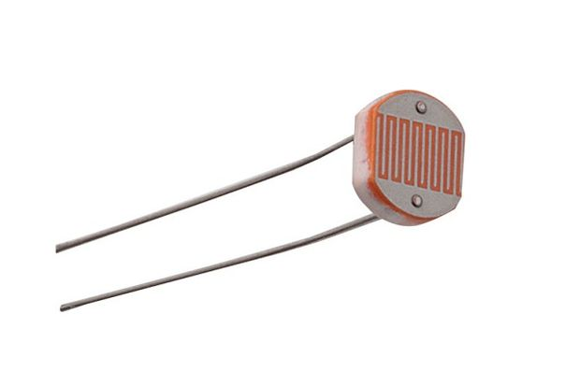

Slide 31
LM35 på channel0
Opgave
Bemærk, LM35 skal forsynes via 5VDC – er det er problem?

Slide 32
Lysmåler på channel1
Opgave
4k8 Ohm og Photoresistor

Slide 33
Mål forsyningsspændingen til MCP3202 på channel1
Opgave
Gem kode fra opgaverne med lm35 og photoresistor
Hjælp, brug modstande til at dele spændingen
Brug Ohm’s lov til udregning af spænding – skriv resultat på skærm

Slide 34
Hjemmeside til temperatur
Opgave
Python program skal skrive htmlfil i /var/www/html
File 1: temp =< 28 med blå farve
File 2: temp > 28 med rød farve (er der tid så tænd lysdiode)
Brug eksempel på fil fra tidligere

Slide 35
Relæ og Raspberry Pi

